Slide 1
Русская храмовая Живопись 17 века
Автор презентации: Трушина Надежда Ивановна
Учитель МХК изо, черчения МБОУ СОШ №38
г. Сургут

Slide 2
Русская живопись 17 века пронизана противоречиями. Противоречия в русской живописи 17 века видны как в иконописи, так и в монументальной живописи. Противоречие заключается в верности традициям, интересу к многосложным рисункам - с одной стороны. С другой – стремление художников к «жиству», любовь к мелочам и деталям в иконе и фреске. 17 век нельзя считать расцветом русской живописи, так же нельзя и сказать, что русская живопись 17 века была в большом упадке. Икона 17 века, конечно, проигрывает в духовности иконам эпохи Андрея Рублева и Феофана Грека, то в гораздо меньшей степени это относиться к фреске. В 17 веке создаются монументальные росписи в Ростовском и Московском Кремле, храмах Ярославля, Вологды, и других русских городов.
Несмотря на развитую специализацию, 17 век русской живописи стал веком искусства, а не ремесленной подделки. Выдающиеся иконописцы проживали в Москве. Числились они в ведомстве Иконной Палаты Иконного приказа. В конце 17 века стали работать мастерами Иконного цеха Оружейной палаты.

Slide 3
В начале 17 века больших успехов добился Прокопий Чирин. Чирин был уроженцем Новгорода. Его иконы выполнены в неярких красках, фигуры по контуру очерчены золотой каймой, пробелены тончайшим ассистом.
Еще одним замечательным русским живописцем 17 века был Назарий Савин. Савин предпочитал фигуры удлиненных пропорций, узкоплечие и длиннобородые. В 30 годы 17 века Савин возглавил группы иконописцев, написавших деисусный праздничный и пророческий чины для иконостаса церкви Положения Ризы Богородицы и в Московском Кремле.
В середине 17 века, проводятся большие работы по возобновлению древних стенописей. Новая стенопись Успенского Собора в Москве, сохранила схему предшествующей, была выполнена в кратчайшие сроки. Руководил работами Иван Панссеин. Художники под его руководством написали 249 сложных композиций, и 2066 лиц. В 17 веке русской живописи выделятся особое стремление художников, стремление реалистичного изображения человека. В России начинает получать распространение такое явление как светская живопись. Светские живописцы 17 века изображали царей, полководцев, бояр.

Slide 4
. Архангельский собор Московского Кремля. вид на северные столбы, южную и западную стены. Роспись 1652-1653 гг.

Slide 5
Успенский собор Московского Кремля. Роспись 1642-1643 гг., с поздними поновлениями.

Slide 6
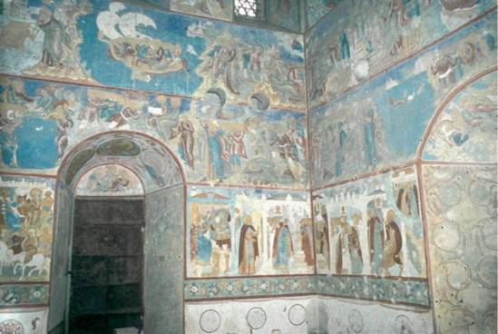
Церковь Иоанна Богослова в Ростове. ид на своды, восточную и южную стены. Роспись 1683 г.
Церковь Иоанна Богослова в Ростове. Роспись 1683 г. Нижние зоны росписи.

Slide 7
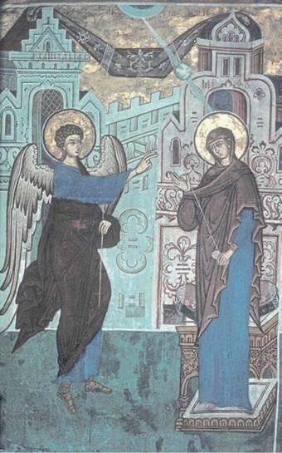
Благовещение. Роспись Успенского собора Княгинина монастыря во Владимире. 1647-1648 гг.
Праотец Вениамин. Роспись купола Успенского собора Кирилло-Белозерского монастыря. 1641

Slide 8
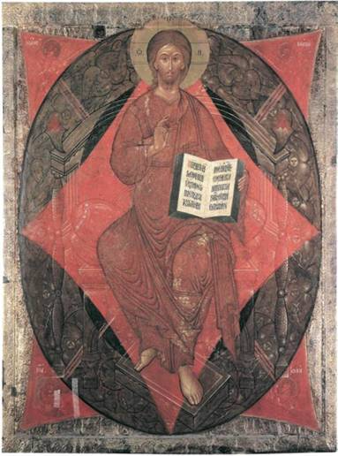
Погружение ризы Богородицы в море. Сцена из Акафиста Богоматери. Роспись Успенского собора Княгинина монастыря во ладимире. 1647-1648 гг.
Назарий Истомин. Спас в силах. 1627 г. Иконостас Ризположенской церкви Московского Кремля

Slide 9
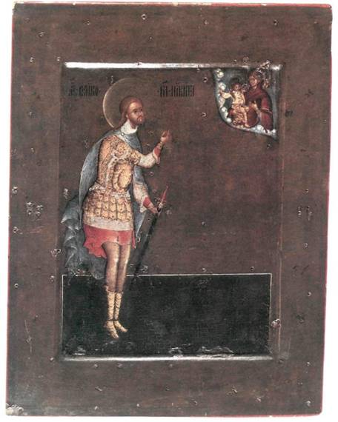
Прокопий Чирин. Великомученик Никита Воин. 1593 г. ГТГ.
Никифор Савин. Чудо св. Георгия о змие. Первая половина XVII в. ГРМ

Slide 10
. Никифор Савин. Чудо св. Георгия о змие. Первая половина XVII в. ГРМ

Slide 11
Семен Бороздин. Богоматерь Моление о народе, с ростовскими святыми. Начало XVII в. ГРМ

Slide 12
Емельян Москвитин. Три отрока в пещи огненной. Начало XVII в.

Slide 13
Никифор Савин. Ангел хранит душу и тело спящего человека. Начало XVII в. ГРМ

Slide 14
Агнец с Сидящим на престоле и 24 старца. Миниатюра Апокалипсиса Московская Духовная академия

Slide 15
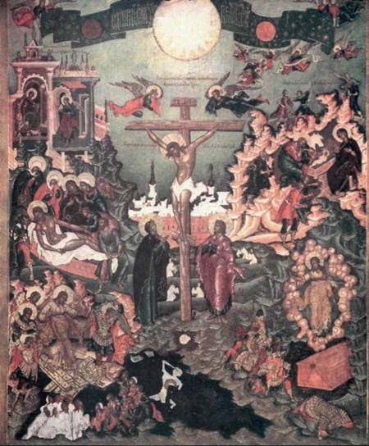
Сретение иконы Богоматери ладимирской. вторая четверть - середина XVII в. Из церкви Алексея Митрополита в Глинищах, Москва. ГТГ
«Единородный Сын...». Около 1668 г. Из церкви Св. Григория Неокесарийского, Москва, ГТГ

Slide 16
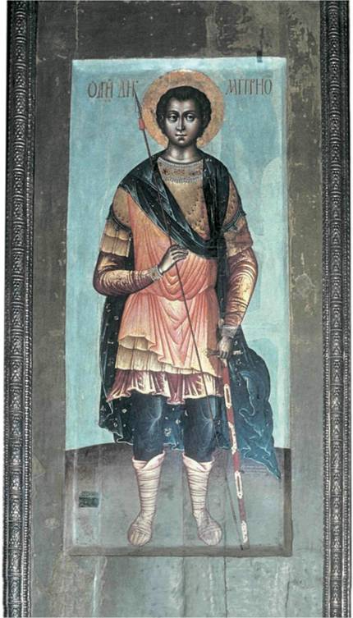
Иосиф Владимиров. Сошествие Св. Духа на апостолов. 1666 г. Церковь Св. Троицы в Никитниках, Москва
Кирилл Уланов. Св. Димитрий Солунский. Живопись 1701 г. на доске XII в., принесенной в 1197 г. во Владимир из Салоник. Успенский собор Московского Кремля

Slide 17
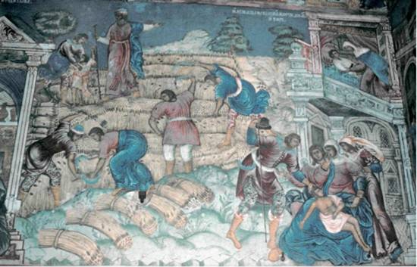
Сцены из цикла чудес пророка Елисея. Роспись церкви Ильи Пророка в Ярославле. 1680-1681 гг. Рождение сына сонамитянки
Сцены из цикла чудес пророка Елисея. Роспись церкви Ильи Пророка в Ярославле. 1680-1681 гг. Смерть сына сонамитянки

Slide 18
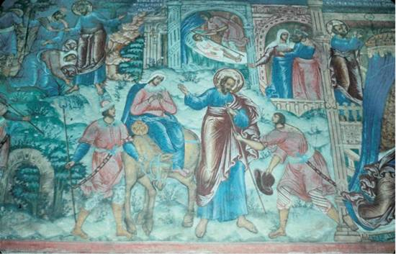
Сцены из цикла чудес пророка Елисея. Роспись церкви Ильи Пророка в Ярославле. 1680-1681

Slide 19
Преподобный Сергий Радонежский, с житием, с историческими сценами и историей Куликовской битвы. Середина XVII в. и 1680-е гг. Ярославский художественный музей

Slide 20
История Куликовской битвы. 1680-е гг. Нижняя доска иконы «Преподобный Сергий Радонежский, с житием». Ярославский художественный музей

Slide 21
Семен Спиридонов. Богоматерь Кипрская, с клеймами истории и чудес. 1680 г. Ярославский художественный музей

Slide 22
Семен Спиридонов. Клейма иконы «Спас Вседержитель на престоле, с евангельскими сценами»: Пир в доме Симона Фарисея; Преображение. 1680-е гг. ГРМ

Slide 23
Семен Спиридонов. Спас Вседержитель. Деталь иконы «Спас Вседержитель на престоле, с евангельскими сценами». 1680-е гг. ГР

Slide 24
Федор Зубов. Илья пророк в пустыне. 1672 г. Ярославский художественный музей.

Slide 25
Чудо св. Георгия о змие. Конец XVII - начало XVIII в. Из села Юрьев-Наволок на Северной Двине. Архангельский музей изобразительных искусств

Slide 26
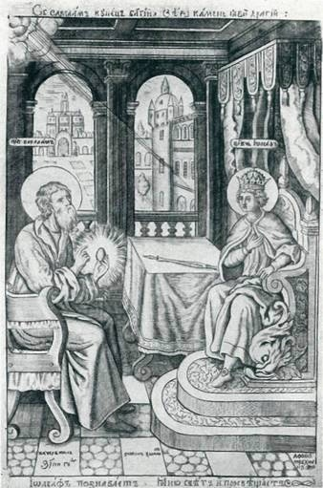
Царь Давид. Фронтиспис к Псалтири в стихах, Симеона Полоцкого. Москва, 1681 г. Гравюра Афанасия Трухменского по рисунку Симона Ушакова
Беседа преподобного Варлаама с индийским царевичем Иоасафом. Фронтиспис к Истории о Варлааме и Иоасафе, Симеона Полоцкого

Slide 27
Портрет царя Федора Алексеевича. 1686 г. ГИМ

Slide 28
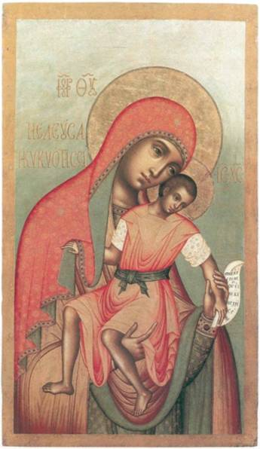
Симон Ушаков. Древо Государства Российского («Похвала иконе Богоматери ­Владимирской»). 1668 г.Из церкви Св. Троицы в Никитниках. ГТГ
Симон Ушаков. Богоматерь Киккская. 1668 г. ГТГ

Slide 29
. Симон Ушаков. Троица Ветхозаветная. 1671 г. ГРМ

Slide 30
В 17 веке, в культуре Росси, в том числе и в живописи происходит процесс «обмирщения». Все больше и больше в жизнь русского общества проникают светские мотивы. Россия встала на новый путь, на порог новой эпохи своей истории. На новом пути было многое обретено, но и немало утрачено.

Slide 31
Ссылки на использованые ресурсы
http://www.ote4estvo.ru/sobytiya-xvi-xviii/105-russkaya-zhivopis-17-veka.html
http://images.yandex.ru/yandsearch?text=%D1%80%D1%83%D1%81%D1%81%D0%BA%D0%B0%D1%8F%20%D1%85%D1%80%D0%B0%D0%BC%D0%BE%D0%B2%D0%B0%D1%8F%20%D0%B6%D0%B8%D0%B2%D0%BE%D0%BF%D0%B8%D1%81%D1%8C%2017%20%D0%B2%D0%B5%D0%BA%D0%B0%20%D0%BA%D0%B0%D1%80%D1%82%D0%B8%D0%BD%D0%BA%D0%B8&img_url=http%3A%2F%2Fupload.wikimedia.org%2Fwikipedia%2Fcommons%2Fthumb%2Fa%2Fa4%2FUshakov_Nerukotvorniy.jpg%2F200px-Ushakov_Nerukotvorniy.jpg&pos=0&rpt=simage&lr=http://wiki.iteach.ru/index.php/Русская_живопись_XVII_века973&noreask=1
http://wiki.iteach.ru/index.php/Русская_живопись_XVII_века

